Slide 1
20.04.2014. Međunarodni dan zaštite od buke
Priredila: dr Nora Lazar Šarnjai

Slide 2
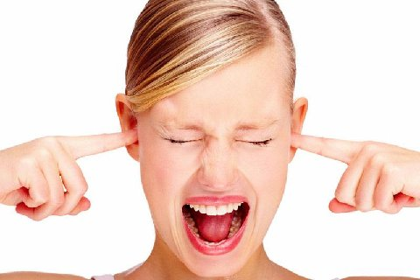

Slide 3
Šta je buka ?
Buka se često definiše kao čujna akustična energija koja negativno utiče ili može uticati na zdravlje ljudi i njihovo fizičko, mentalno i društveno dobro.
U praksi, pod bukom se podrazumevaju veštački stvoreni zvuci, jer prirodni obično ne ostavljaju niti teže niti trajne posledice.
Buka je agens čijem je dejstvu čovek izložen počev već od svog rođenja. Ona predstavlja jedan od vodećih uzroka oštećenja sluha i može se definisati kao neželjeni zvuk.

Slide 4
Patogeneza oštećenja sluha od buke
Gubitak sluha koji nastaje pod dejstvom prekomerne i dugotrajne buke je senzoneuralnog tipa. Javlja se prvo na području visokih frekvencija i to je razlog što ljudi koji borave u bučnom okruženju prvo počinju slabije da čuju visokofrekventne zvuke kao što su ženski i dečji glasovi. Ova redukcija visokih frekvencija počinje neprimetno, tako da osoba koja je izložena buci relativno kasno primeti da slabije čuje, a tada su promene već uznapredovale i postale ireverzibilne. Gubitak visokih frekvencija (4000 Hz) uzrokuje i pojavu distorzije zvuka pa se govor teško razume i kada je dovoljno čujan. Ljudi sa ovakvim gubitkom sluha imaju teškoće u razlikovanju konsonanata kao što su s, f, š, č i h.

Slide 5
Patogeneza oštećenja sluha od buke
U procesu oštećenja unutrašnjeg uva delovanjem buke učestvuju fizički i individualni čionioci:
Fizički činioci: Intenzitet buke predstavlja jedan od najvažnijih faktora buke. Jačina buke koja uzrokuje oštećenja počinje od 80 do 90 dB. Spektar buke. Veće traumatizirajuće dejstvo imaju tonovi visoke frekvencije, dok su duboki tonovi manje štetni nego srednji i visoki. Međutim, i duboki tonovi mogu uzrokovati oštećenja ako su dovoljno velikog intenziteta. Ritam buke. Buka može biti po svom ritmu kontinuirana i diskontinuirana. Danas se pretpostavlja da kontinuirana buka uzrokuje veća oštećenja od diskontinuirane. Trajanje buke je takođe bitan element od kojeg zavisi stepen i brzina nastanka oštećenja sluha. Da bi nastala akustička trauma, intenzitet buke mora da bude iznad kritične granice. Izlaganje buci od 85 dB prouzrokovaće postepen gubitak sluha kod značajnog broja osoba, a još glasnija buka će samo ubrzati nastanak oštećenja sluha.
Individualni činioci: Individualna osetljivost. Postoji različita individualna osetljivost na buku. Životno doba. Osetljivost na buku je upravo srazmerna starosti osobe koja joj je izložena. Ranija oboljenja akustičkog organa. Ukoliko već postoji oboljenje unutrašnjeg i srednjeg uva lakše će nastati akustička oštećenja. U slučajevima oštećenja srednjeg uva dolazi do izostanka aktiviranja fizioloških zaštitnih mehanizama koji štite unutrašnje uvo od dejstva prejakog zvuka.

Slide 6
Patogeneza oštećenja sluha od buke
Pod uticajem prekomerne i dugotrajne buke dolazi do oštećenja senzornih ćelija Kortijevog organa. One počinju najpre da gube svoje treplje, a zatim i svoju unutrašnju strukturu. Pri tome je stepen oštećenja Kortijevog organa unutrašnjeg uva direktno proporcionalan stepenu povećanja zvučnog pritiska. Zatim, pri dejstvu hronične akustičke traume nađene su i promene u smislu rupture i dislokacije bazilarne membrane unutrašnjeg uva, a kod najtežih oštećenja čak i potpuni nestanak Kortijevog organa. Pretpostavlja se da je potrebno da prođe nekoliko godina da bi se razvili znaci oštećenja sluha koje nastaje usled dejstva buke.

Slide 7
Simptomi koji se razvijaju kao posledica buke
Otološki simptomi se razvijaju kao posledica direktnog dejstva buke na organ sluha. Nagluvost je senzoneuralnog tipa i u početku se neprimetno i polako razvija. Njenom nastanku može da prethodi povremeno zujanje (tinitus) koje je visokofrekventnog karaktera. Tinitus je veoma važan znak koji upozorava da je već došlo do oštećenja neuroepitela unutrašnjeg uva.

Slide 8
Simptomi koji se razvijaju kao posledica buke
U početku simptomi traju nekoliko sati nakon izlaganja buci, da bi se zatim povukli nakon odmora. Međutim, njihovo trajanje nakon izlaganje buci se sve više prolongira proporcionalno dužini trajanja ekspozicije buci, tako da od početnog oštećenja sluha koje je privremenog karaktera, ako se i dalje nastavi sa ekspozicijom, nastaju trajna oštećenja. Pogodjena su oba uva gotovo uvek podjednako, odnosno simetrično. Audiometrijski se najpre registruje redukcija sluha u području visokih frekvencija u vidu zupca (skotoma) obično na 4000 Hz, a zatim se širi i na frekvencije srednjeg i višeg područja, ukoliko se izloženost buci nastavi. Oštećenje sluha je na kraju ireverzibilno i prati ga loše razumevanje govora.

Slide 9
Simptomi koji se razvijaju kao posledica buke
Paralelno sa bukom koja se javlja kao štetni faktor, u industrijskoj tehnologiji prisutne su i vibracije. One zajedno uzrokuju nastanak opštih simptoma koji su posledica njihovog dejstva na centralni nervni sistem, zatim kardiovaskularni, digestivni, endokrini i druge.
Kao prvi simptomi nakon izlaganja buci javljaju se povremena nesanica, nervoza, depresija, razdražjivost, brzo zamaranje itd. čineći na taj način kliničku sliku kompleksnom (,,sindrom izazvan bukom,,).
Mogu se javiti i kardiovaskularni poremećaji u vidu hipertenzije, tahikardije itd. Gastointenstinalni simptomi manifestuju se u vidu opstipacije, nadutosti, loše resorpcije hrane i poremećaja varenja, povećanog lučenja stomačne kiseline itd.

Slide 11
Mere zaštite od buke
Opšte mere zaštite su oni postupci koji su usmereni na usavršavanje procesa proizvodnje, nastojanje da se obezbedi rad mašina sa što manje buke i vibracija, izolaciju radnih prostorija odnosno hala itd. Prevencija delovanja buke ili njeno ublažavanje, odnosno slabljenje njenog dejstva vrši se izgradnjom akustičkih pregrada ili prepreka koje obično služe za redukciju nivoa buke koju stvaraju mašine na radnom mestu. Ove mere se realizuju interdisciplinarno odnosno angažovanjem raznih profesija kao što su urbanisti, arhitekte, inženjeri, itd.

Slide 12
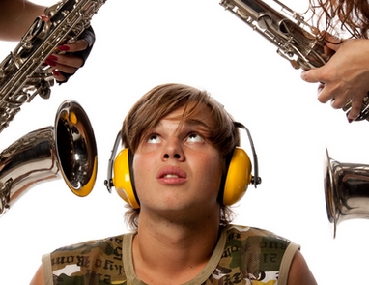

Slide 13
Mere zaštite od buke
Lična zaštita od buke se sprovodi preventivnim pregledima sluha kod radnika koji su eksponirani buci (audiometrijski monitoring najmanje dva puta godišnje), stalnom kontrolom nivoa buke u prostorijama u kojima se obavlja rad odnosno proces proizvodnje.
Individualna zaštita od buke se sprovodi primenom raznih opturatora (antifona), umetaka tj plastičnih čepova koji se plasiraju u spoljni slušni kanal, mufova, primenom kaciga ili šlemova, slušalica kao i drugih vrsta slušnih protektora

